Slide 1
Константин Сергеевич Станиславский

Slide 2
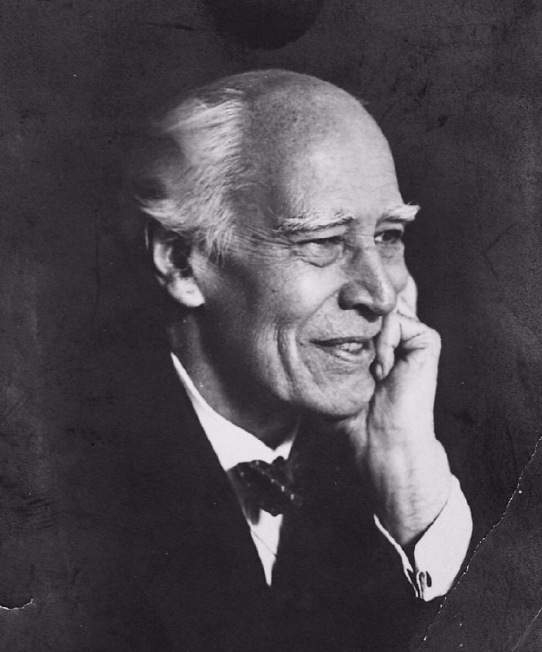
Константин Сергеевич Станиславский
Станиславский (настоящая фамилия — Алексеев) Константин Сергеевич [5(17).1.1863, Москва, — 7.8.1938, там же], советский актер, режиссер, педагог, теоретик театра, народный артист СССР (1936)

Slide 3
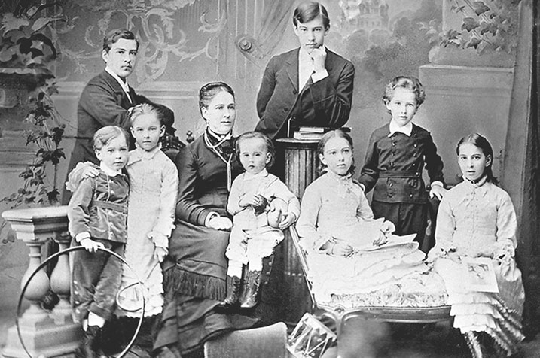
Семья Станиславского
Родители С. принадлежали к прогрессивным торгово-промышленным кругам из которых вышли близкие семье Алексеевых крупнейшие деятели культуры

Slide 4
Яркие цитаты Станиславского
О театре | Об искусстве | О жизни
«Нет маленьких ролей, — есть небольшие актеры» | «Искусство — отражение и познание жизни; не зная жизни, творить нельзя» | «Каждый день, в который вы не пополнили своего образования хотя бы маленьким, но новым для вас куском знания… считайте бесплодно и невозвратно для себя погибшим»
«Актер должен научиться трудное сделать привычным, привычное легким и легкое прекрасным» | «Что такое талант? — Душа» | «Сначала убедись, а потом уж убеждай»

Slide 6
Аудио запись репетиции с участием Станиславского

Slide 7
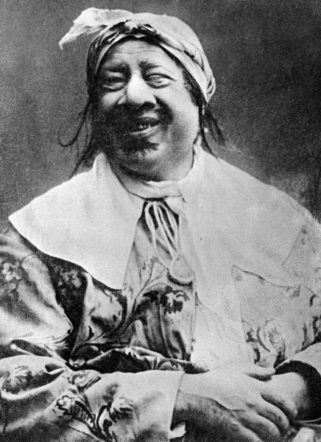
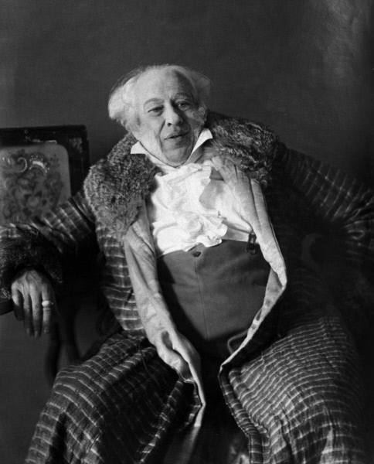
Роли Станиславского

Slide 8
Видео репетиции с участием Станиславского

Slide 9
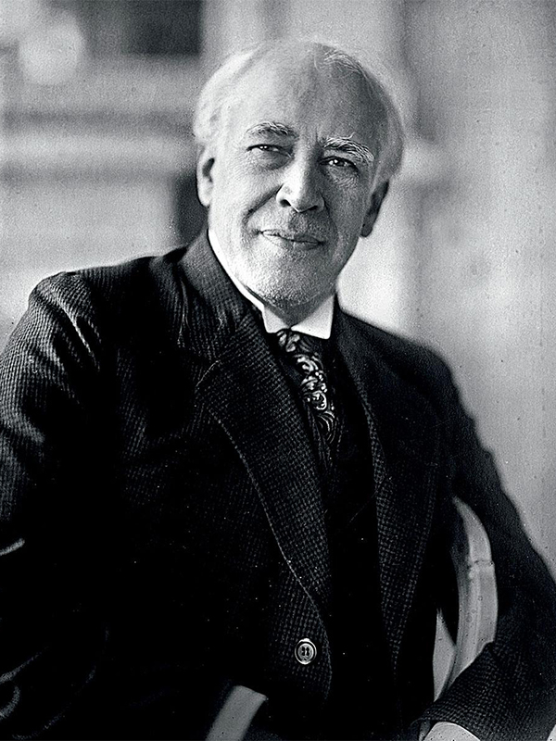
Спасибо за внимание!

